Slide 1
Кибалкина.И.А., заместитель директора по ВР МБОУ СОШ п.Юловский.
Семья и школа: грани сотрудничества.
Педагогика должна
стать наукой для всех:
и для учителей,
и для родителей. В.А. Сухомлинский

Slide 2
Есть вечные темы,
не теряющие своей актуальности не только
в педагогике, но и в обществе в целом. Среди таких тем – взаимодействие
семьи и школы.

Slide 3
Школа
Родители Педагоги
Две мощнейшие силы в процессе становления личности каждого человека.

Slide 4
«Счастлив тот, кто счастлив в семье»
Семья
это опора ,крепость, начало всех начал.
это одно из немногих мест,
где человек может почувствовать себя личностью, получить подтверждение своей значимости, уникальности
это естественная среда ребёнка, где закладывают основы будущей личности

Slide 5
Семья
Внеурочно досуговая
деятельность
Учебно-воспитательный
процесс
Учитель

Slide 6
Семья
Школа
Учитель

Slide 7
В Федеральном государственном стандарте разработчики стандарта проводят красной нитью утверждение о том,
что «не ребенок должен быть готов к школе, а школа должна быть готова к ребенку».

Slide 8
установление партнерских отношений с семьей каждого ученика;
Цель программы:
создание атмосферы взаимоподдержки и общности интересов.

Slide 9
Задачи программы:
Изучение семейной атмосферы, окружающей ученика, его взаимоотношений с членами семьи;
Психолого-педагогическое и правовое просвещение родителей;
Защита интересов и прав ребенка в семьях.
Обобщение и распространение положительного опыта воспитания.

Slide 10
Взаимодействие с семьей
Индивидуальные
консультации
Собрания
Открытые уроки
Конференции
Всеобуч
Совместная деятельность
во внеклассной работе

Slide 11
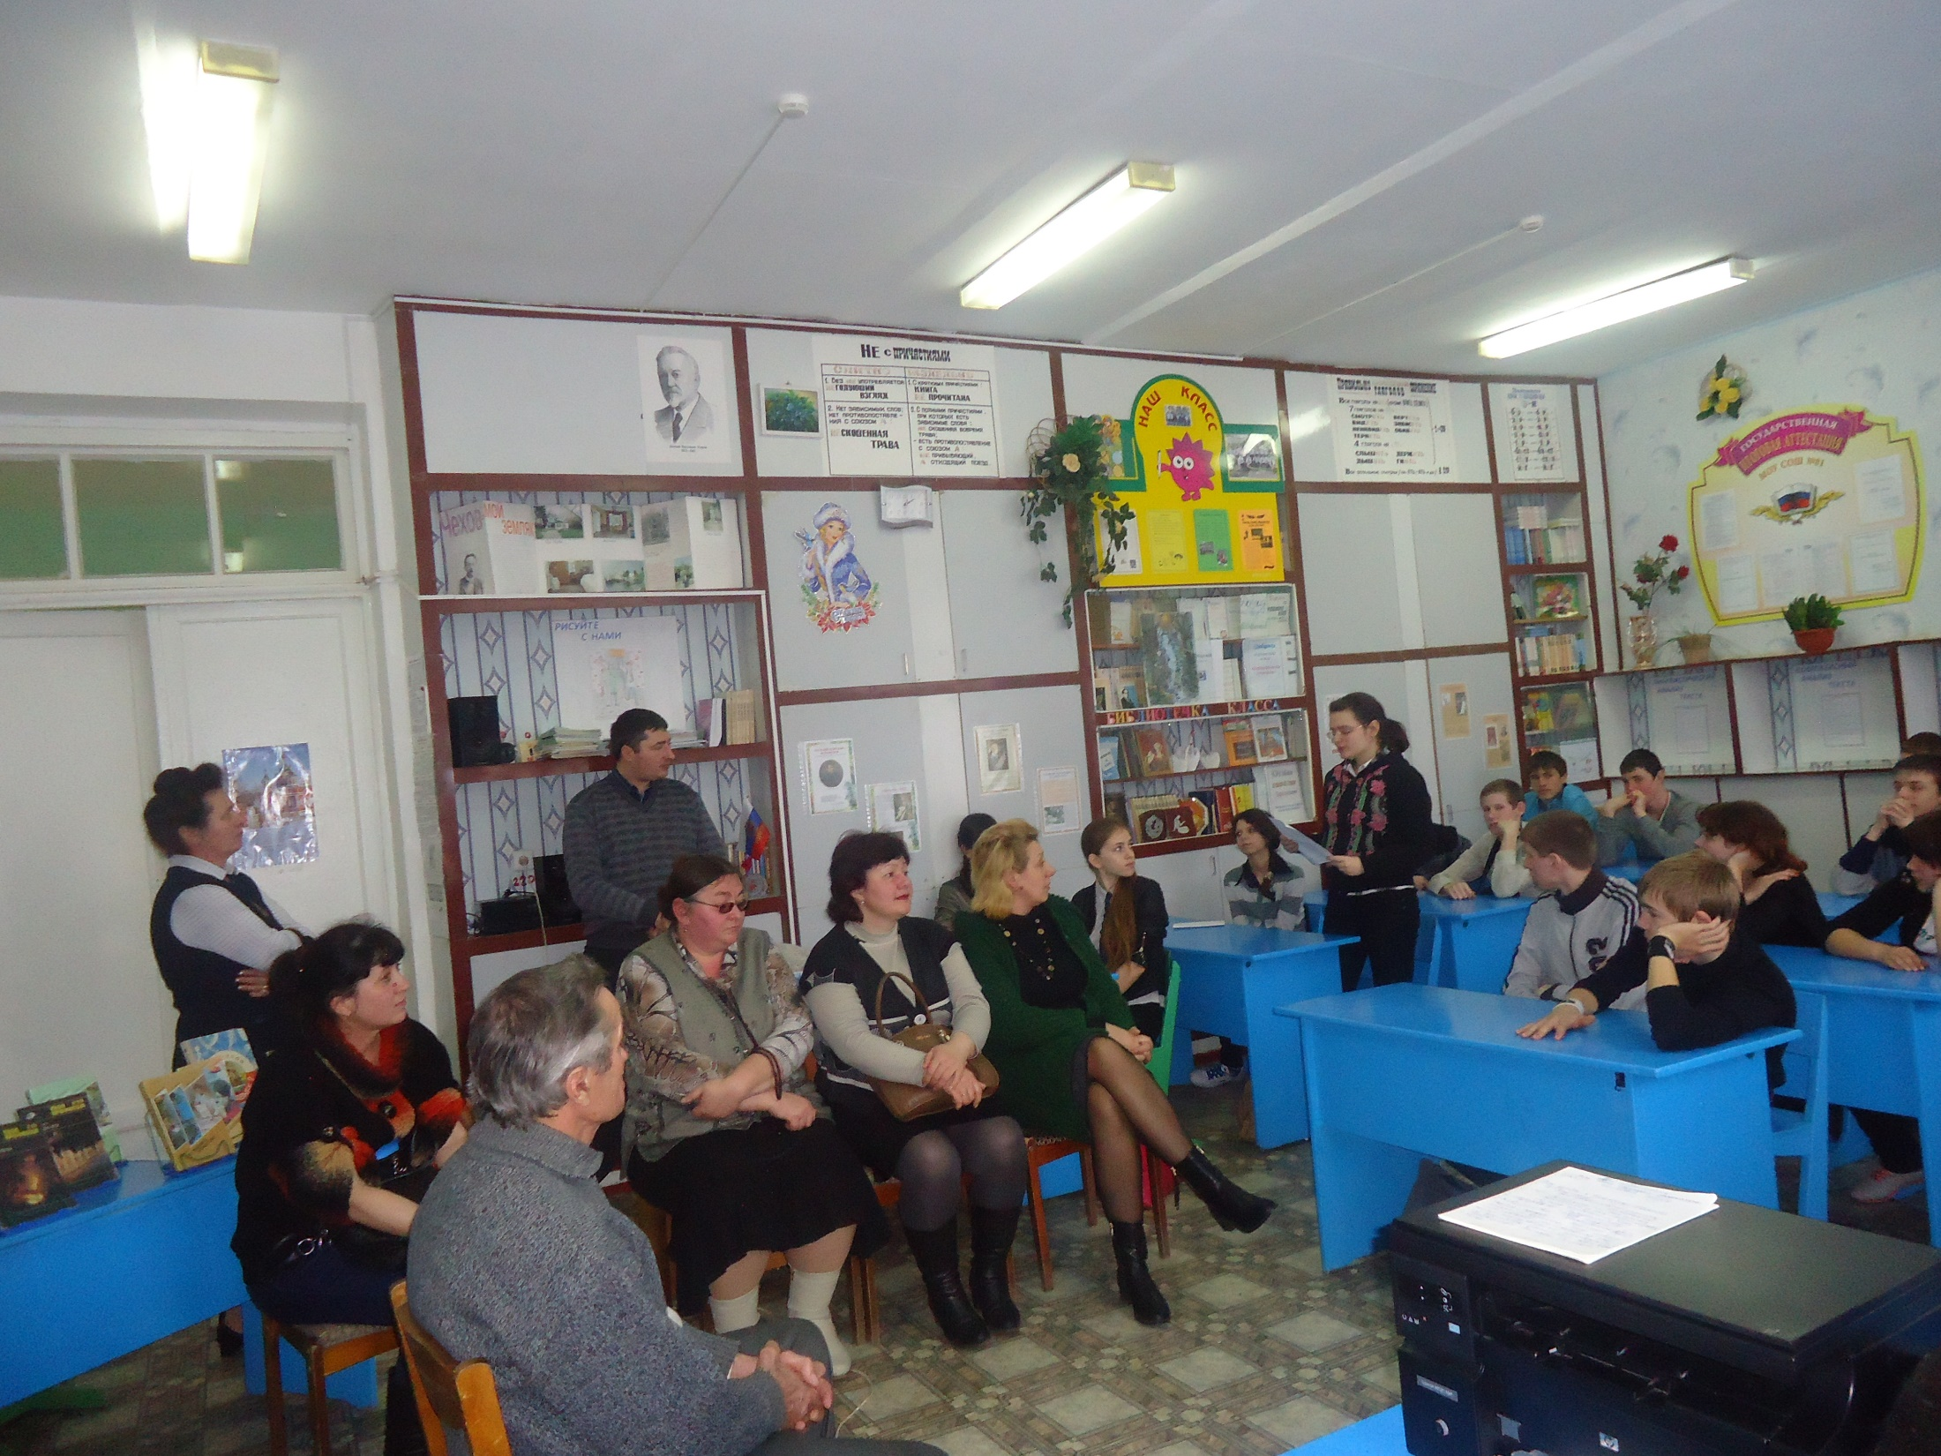
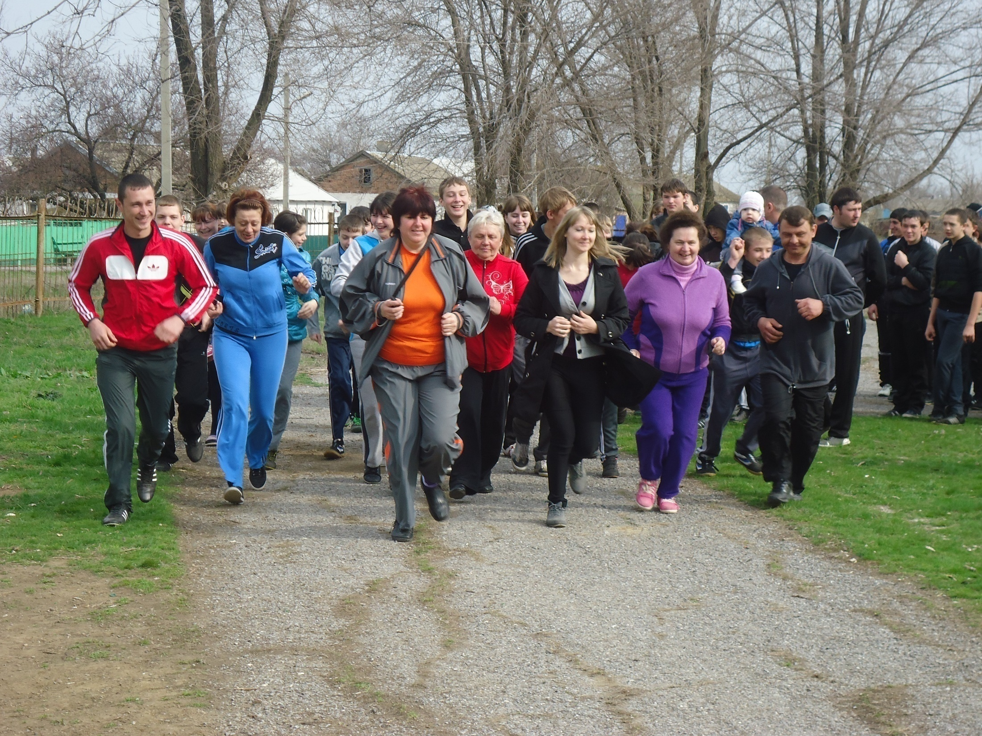
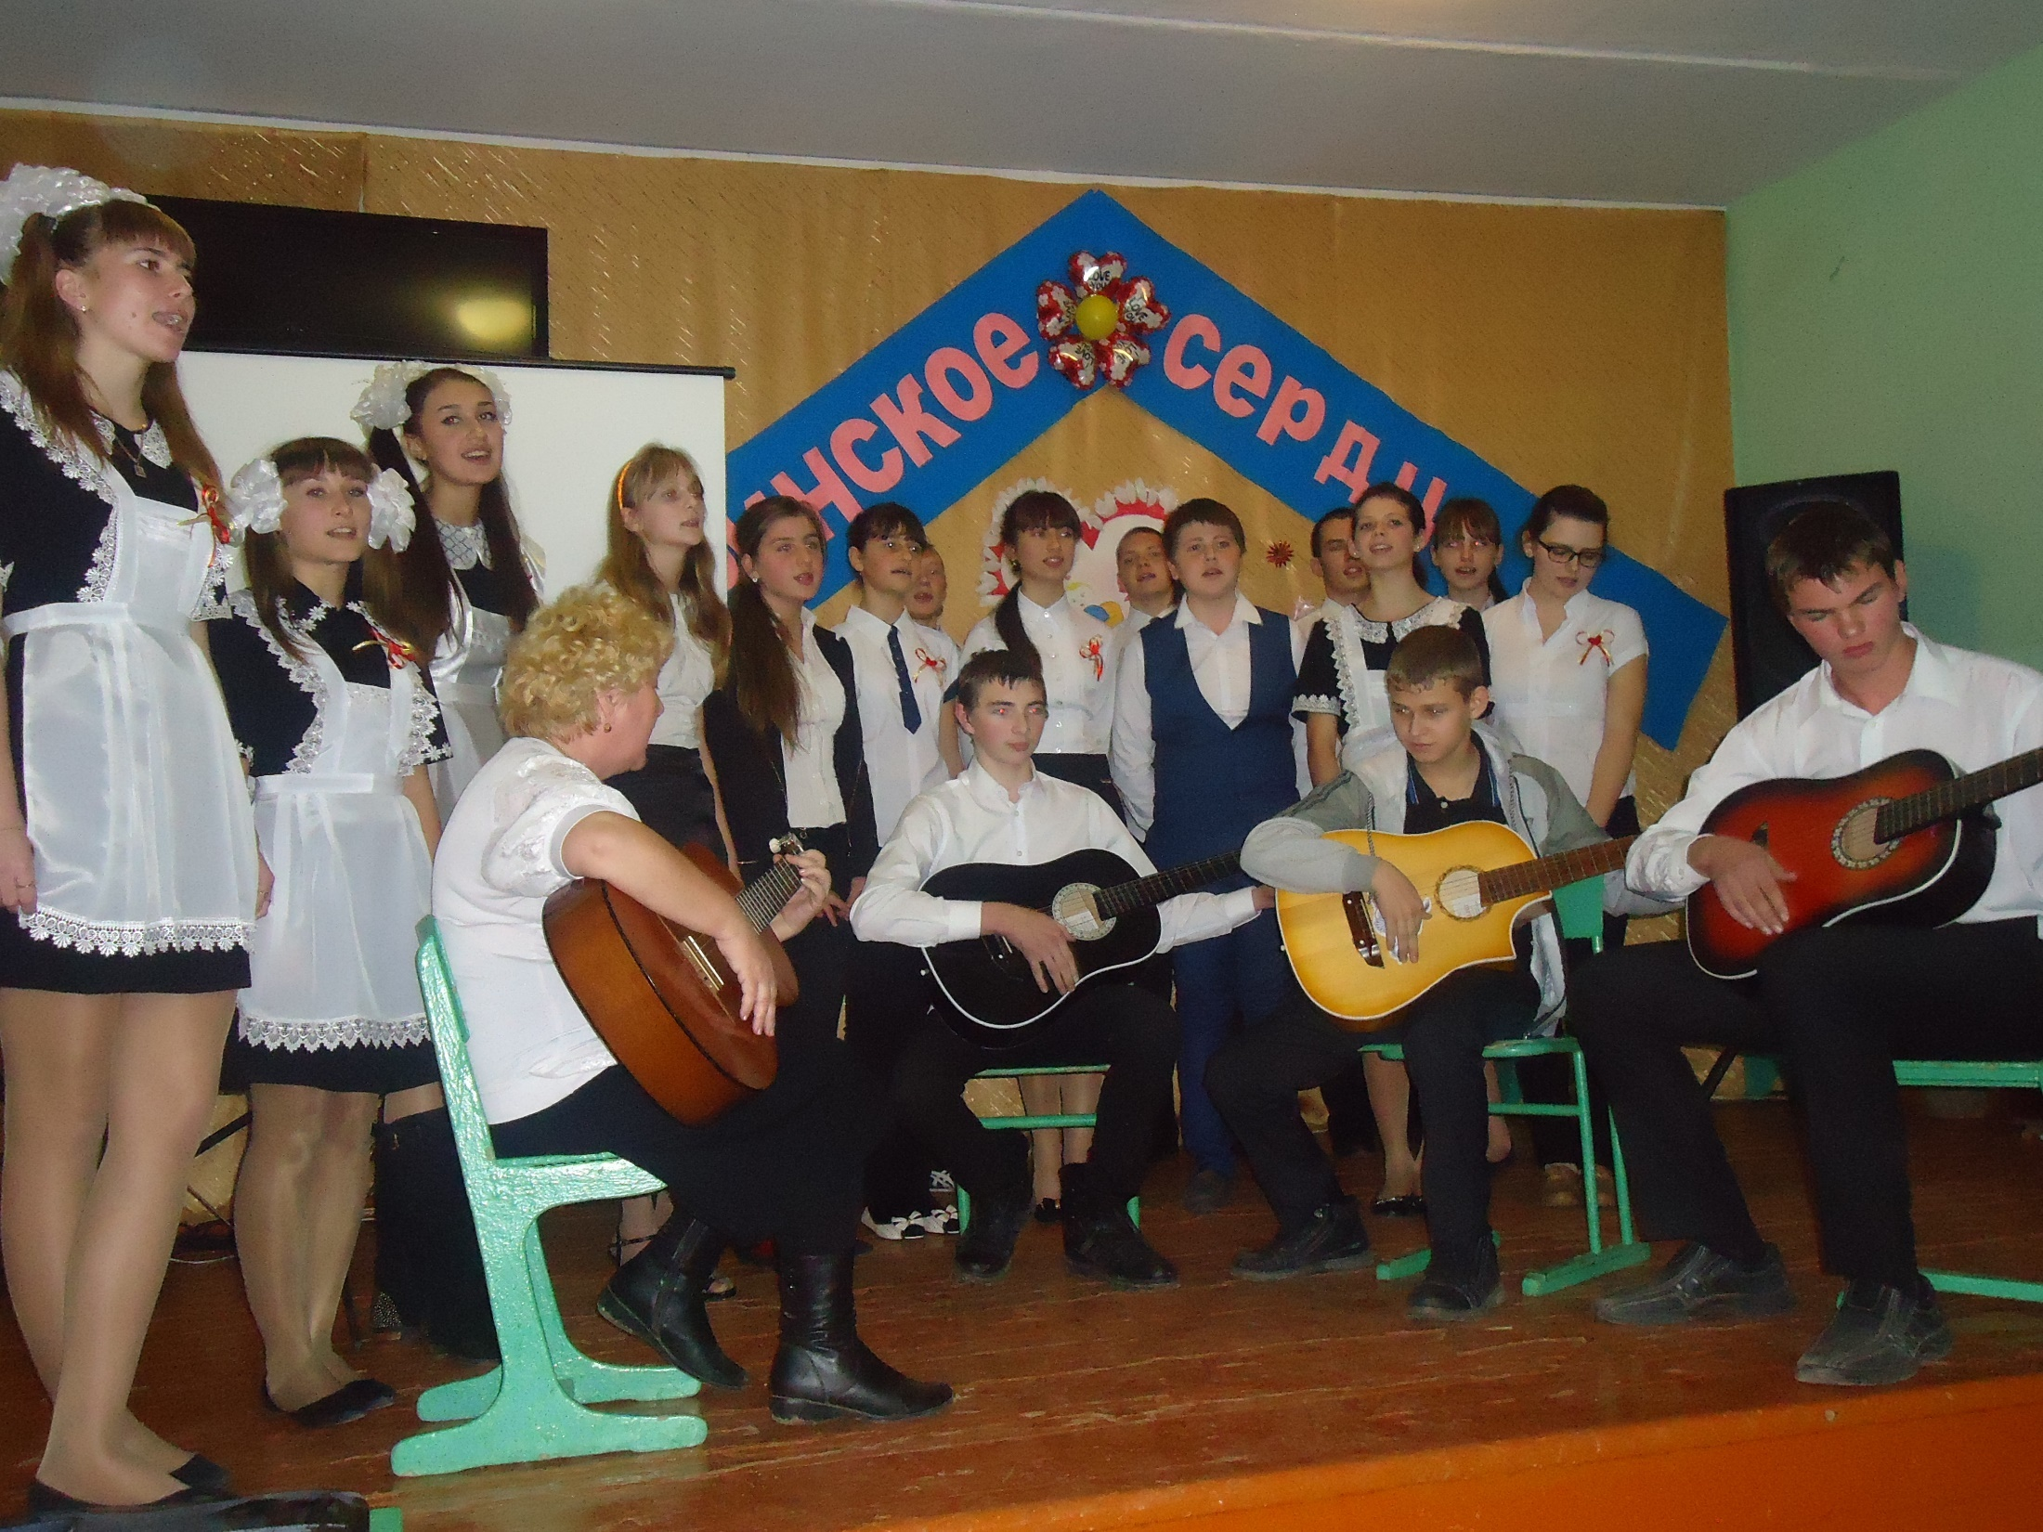
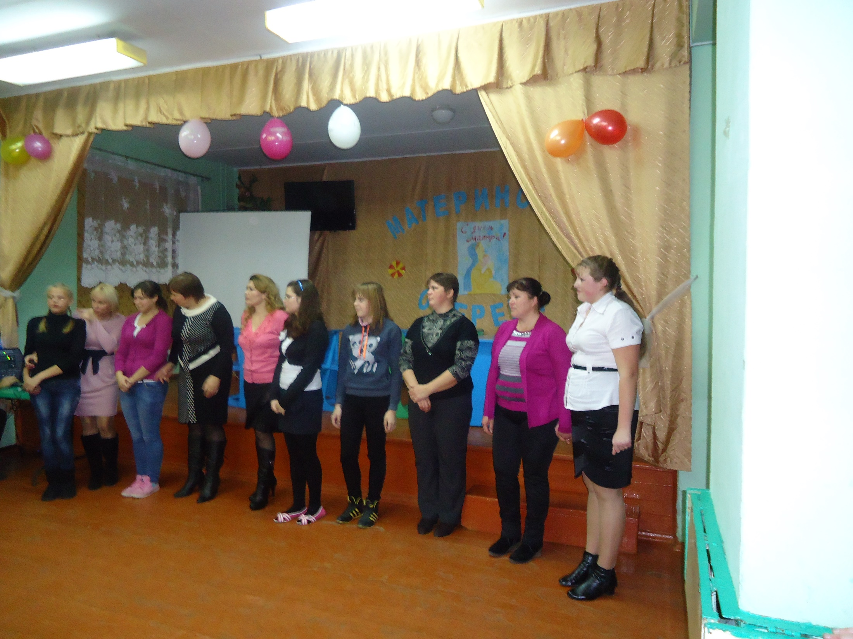
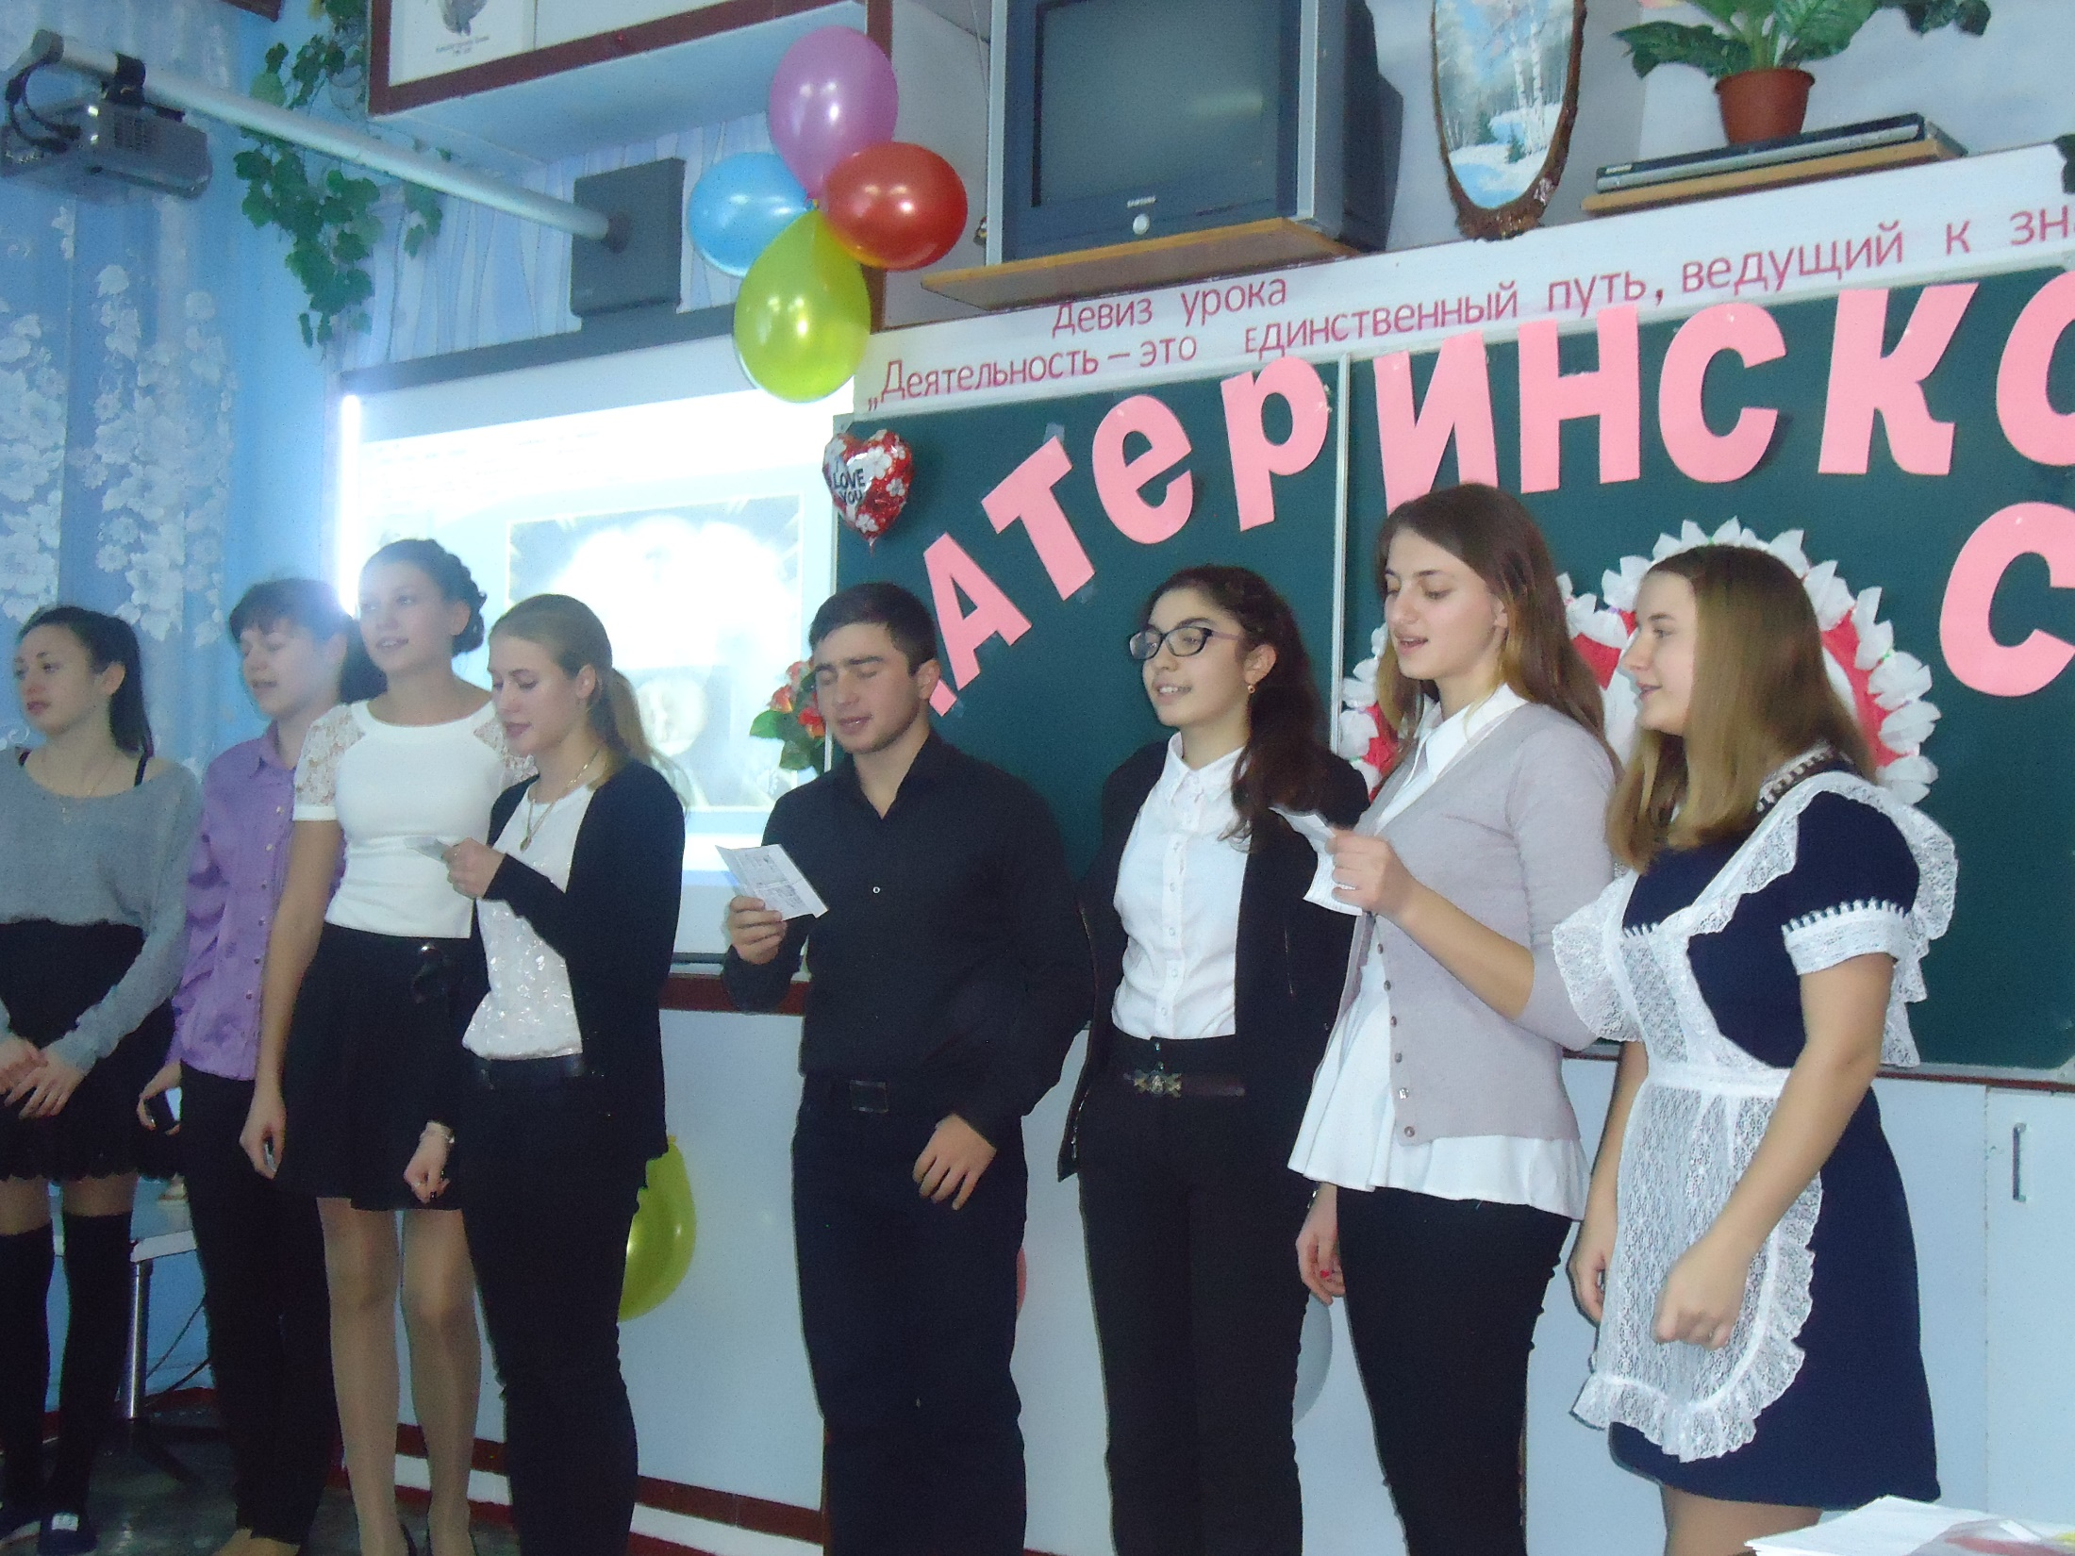

Slide 13
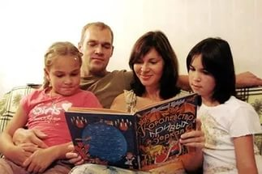
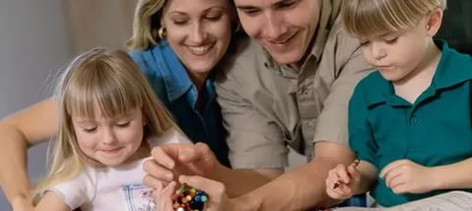
Цель психолого-педагогического просвещения – помочь родителям правильно выстроить свои взаимоотношения с детьми,
что будет способствовать полноценному развитию ребёнка.

Slide 14
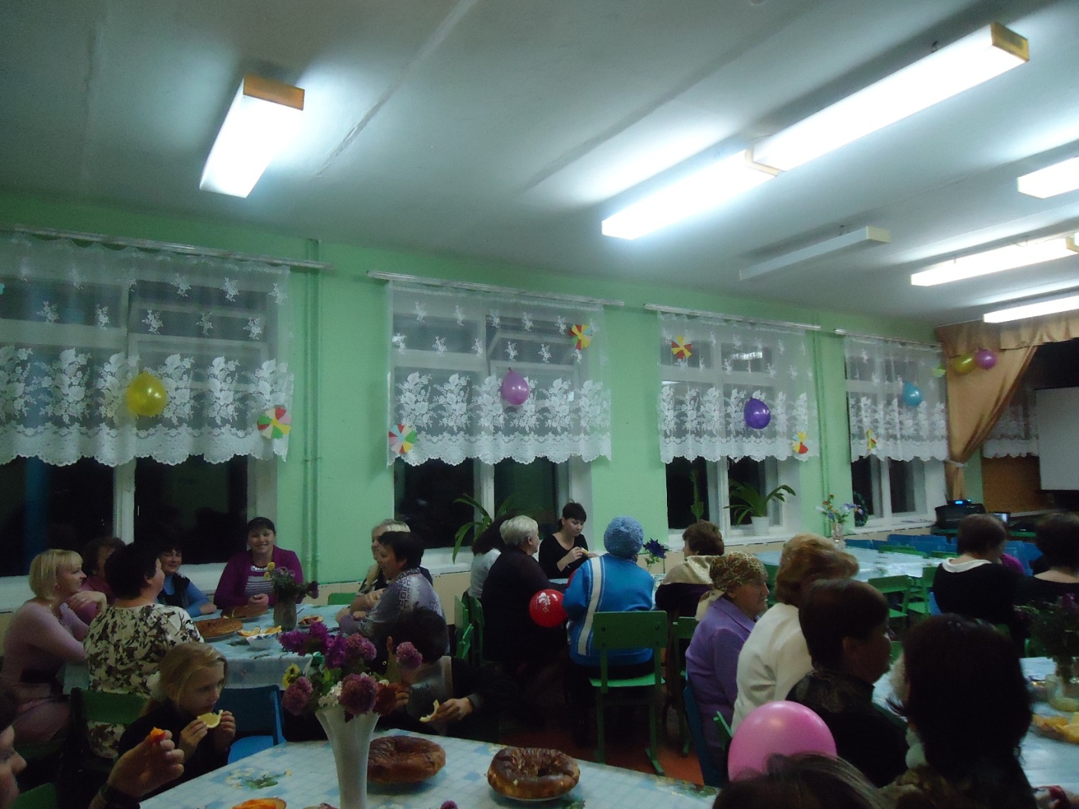
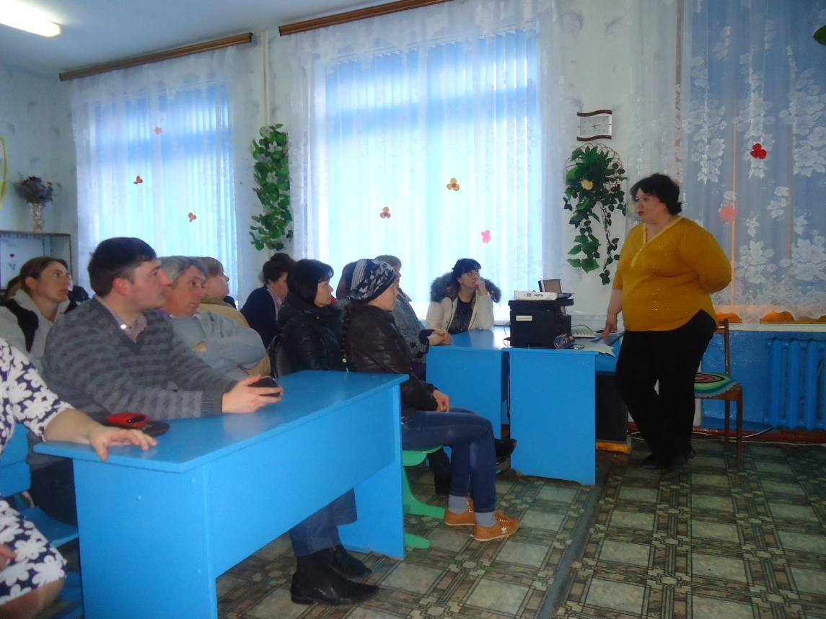
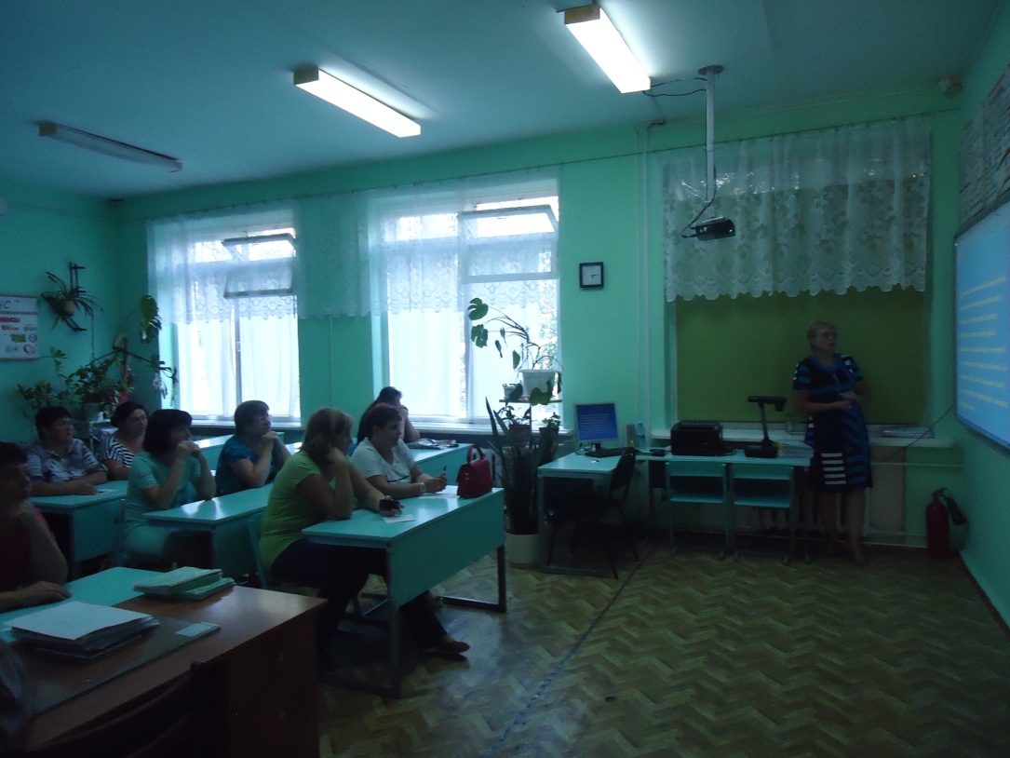

Slide 15
Школа +семья
=
Будущее страны
Сотрудничество
Успехи
воспитания

Slide 16
Формы всеобуча
Стол
конференция
Лекция
Педагогический
практикум
Конференции
Дискуссия

Slide 17
Тематика родительского всеобуча
Секреты школьной адаптации
Традиции семейного воспитания
Как помочь ребенку стать успешным?
Ценности современного подростка
Ваш ребенок сдаёт ЕГЭ
Современные дети и их несовременные родители

Slide 19
«Сколько-нибудь успешная воспитательная работа
была бы совершенно немыслима, если бы не система педагогического просвещения, повышение педагогической
культуры родителей». В.А.Сухомлинский

Slide 20
Спасибо
за внимание!

